Slide 1
数据结构题解
-梁育诚 2023150501010

Slide 2
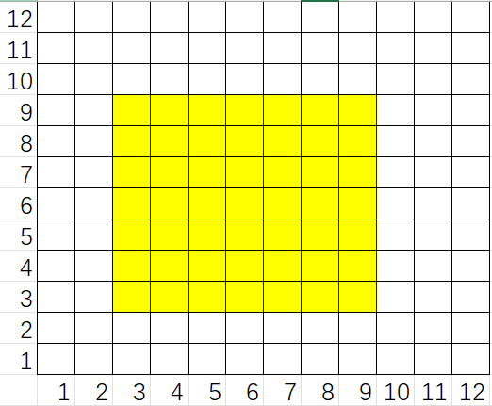
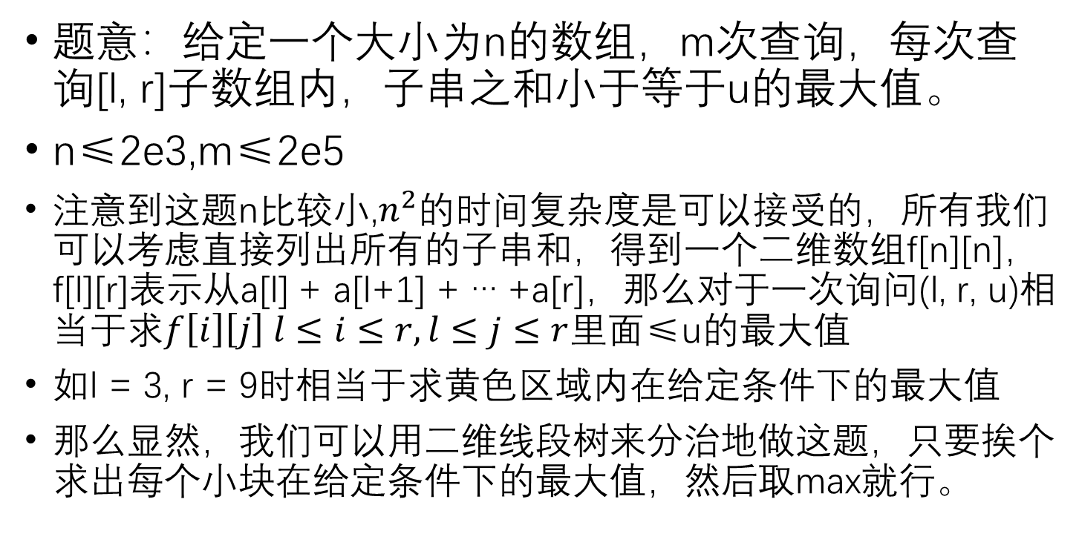
F:The happy Prince and Other Tales
题意：给定一个大小为n的数组，m次查询，每次查询[l, r]子数组内，子串之和小于等于u的最大值。
n≤2e3,m≤2e5
注意到这题n比较小,$n^{2}$的时间复杂度是可以接受的，所有我们可以考虑直接列出所有的子串和，得到一个二维数组f[n][n]，f[l][r]表示从a[l] + a[l+1] + … +a[r]，那么对于一次询问(l, r, u)相当于求$f\left[i\right]\left[j\right] l≤i≤r,l≤j≤r$里面≤u的最大值
如l = 3, r = 9时相当于求黄色区域内在给定条件下的最大值
那么显然，我们可以用二维线段树来分治地做这题，只要挨个求出每个小块在给定条件下的最大值，然后取max就行。

Slide 3
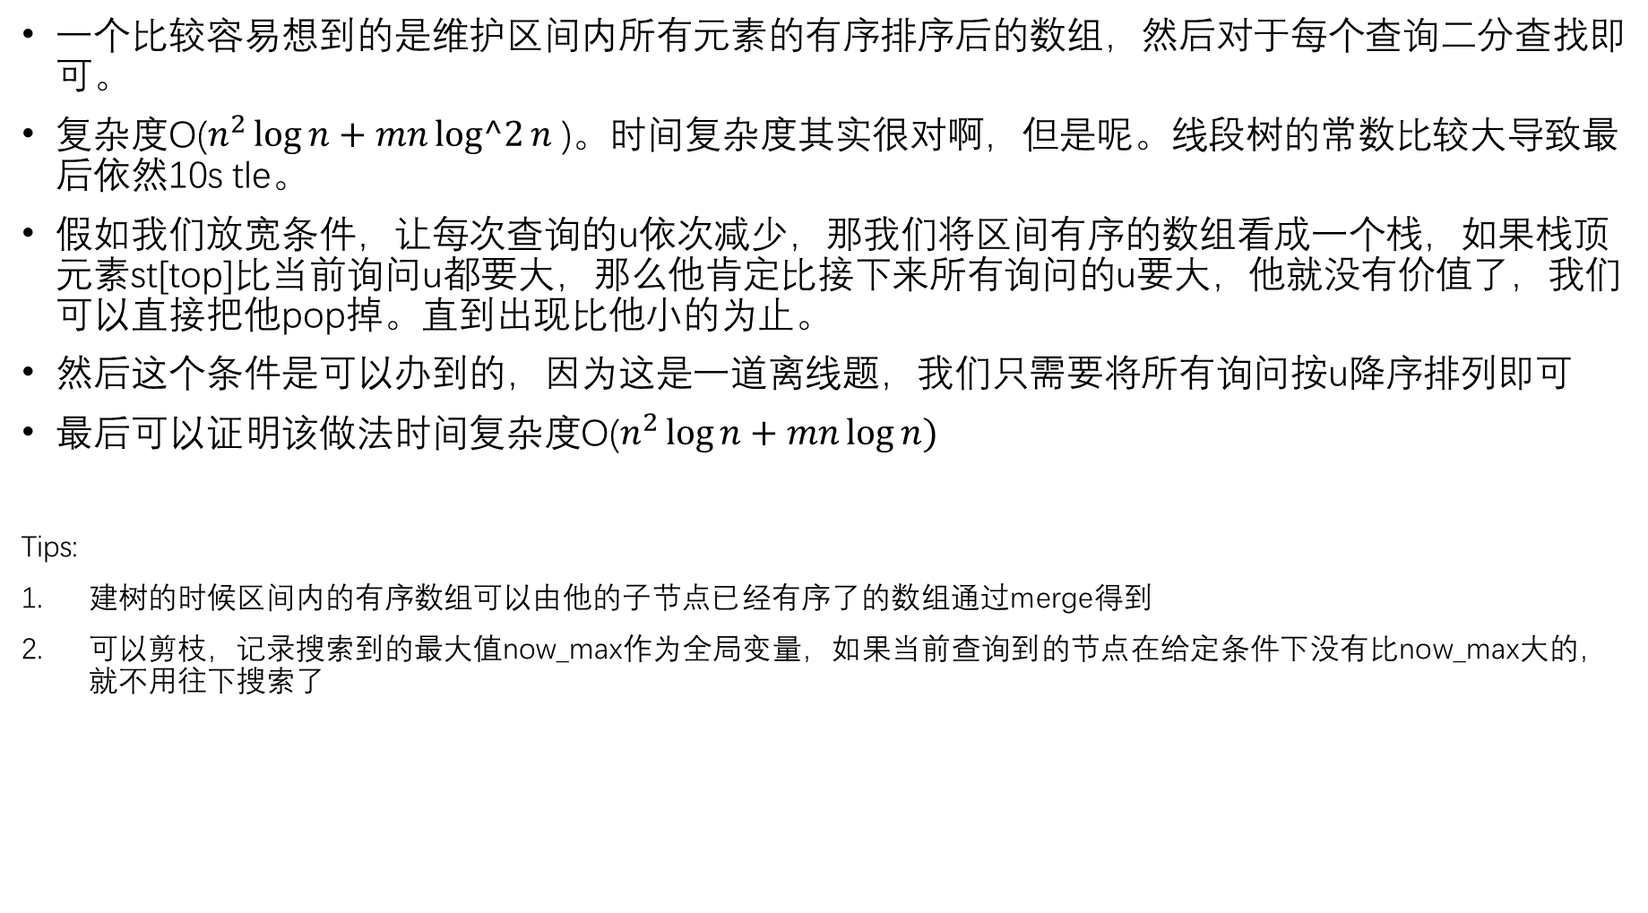
如何快速求出某二维区间大于某个数的最小值？
一个比较容易想到的是维护区间内所有元素的有序排序后的数组，然后对于每个查询二分查找即可。
复杂度O($n^{2}\log{n}+mnlog^2{n}$)。时间复杂度其实很对啊，但是呢。线段树的常数比较大导致最后依然10s tle。
假如我们放宽条件，让每次查询的u依次减少，那我们将区间有序的数组看成一个栈，如果栈顶元素st[top]比当前询问u都要大，那么他肯定比接下来所有询问的u要大，他就没有价值了，我们可以直接把他pop掉。直到出现比他小的为止。
然后这个条件是可以办到的，因为这是一道离线题，我们只需要将所有询问按u降序排列即可
最后可以证明该做法时间复杂度O($n^{2}\log{n}+mn\log{n})$
Tips:
建树的时候区间内的有序数组可以由他的子节点已经有序了的数组通过merge得到
可以剪枝，记录搜索到的最大值now_max作为全局变量，如果当前查询到的节点在给定条件下没有比now_max大的，就不用往下搜索了

Slide 4
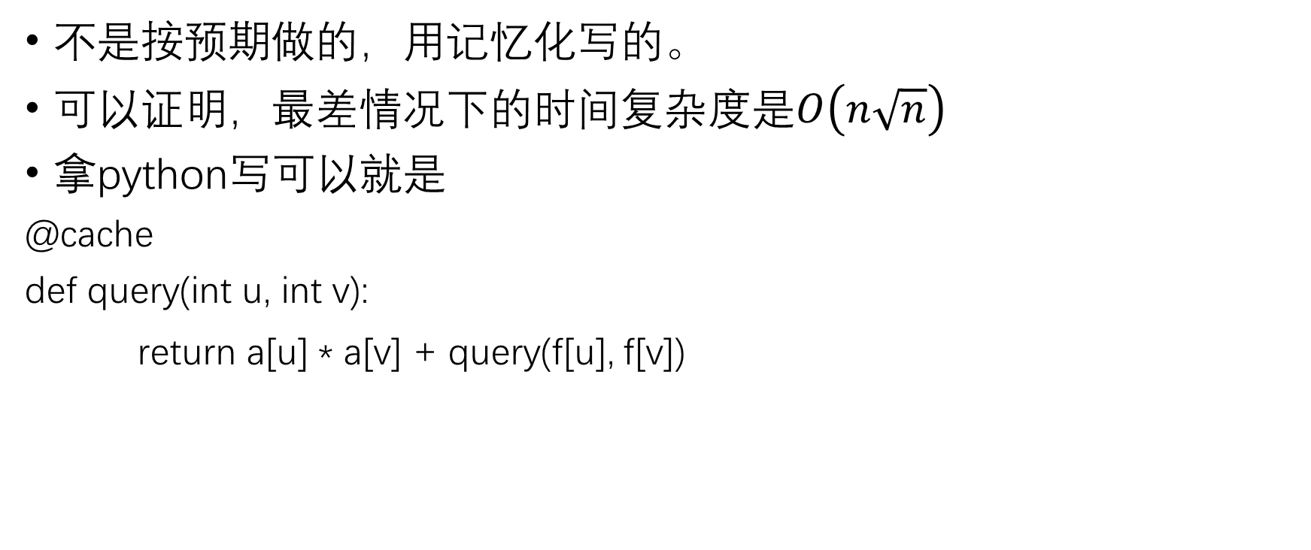
M mastree
不是按预期做的，用记忆化写的。
可以证明，最差情况下的时间复杂度是$O\left(n\sqrt{n}\right)$
拿python写可以就是
@cache
def query(int u, int v):
return a[u] * a[v] + query(f[u], f[v])

Slide 5
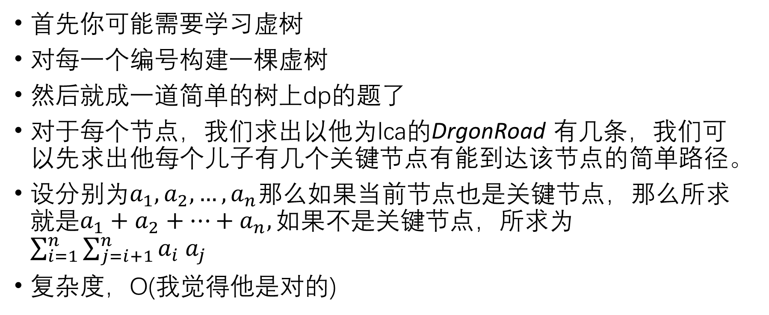
I 龙树
首先你可能需要学习虚树
对每一个编号构建一棵虚树
然后就成一道简单的树上dp的题了
对于每个节点，我们求出以他为lca的DrgonRoad 有几条，我们可以先求出他每个儿子有几个关键节点有能到达该节点的简单路径。
设分别为$a_{1},a_{2},…,a_{n}$那么如果当前节点也是关键节点，那么所求就是$a_{1}+a_{2}+…+a_{n},如果$不是关键节点，所求为$\sum_{i=1}^{n}{\sum_{j=i+1}^{n}{a_{i} a_{j}}}$
复杂度，O(我觉得他是对的)

Slide 6
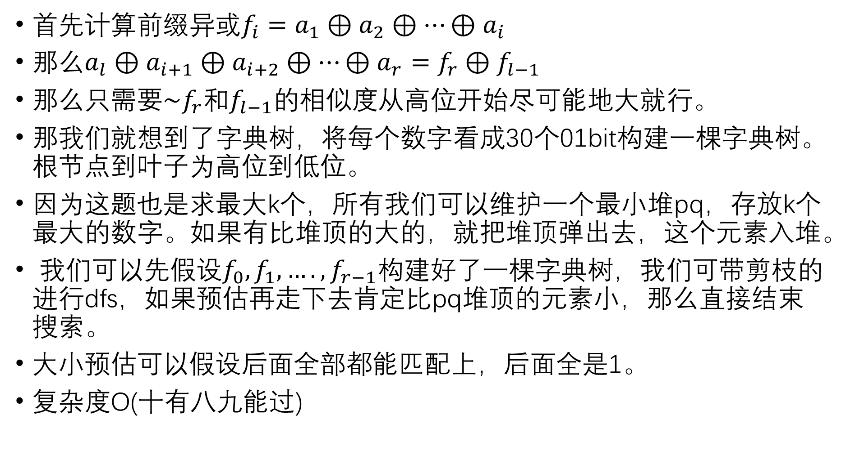
J 龙饭
首先计算前缀异或$f_{i}=a_{1}⊕a_{2}⊕…⊕a_{i}$
那么$a_{l}⊕a_{i+1}⊕a_{i+2}⊕…⊕a_{r}=f_{r}⊕f_{l−1}$
那么只需要$\sim f_{r}和f_{l−1}的$相似度从高位开始尽可能地大就行。
那我们就想到了字典树，将每个数字看成30个01bit构建一棵字典树。根节点到叶子为高位到低位。
因为这题也是求最大k个，所有我们可以维护一个最小堆pq，存放k个最大的数字。如果有比堆顶的大的，就把堆顶弹出去，这个元素入堆。
我们可以先假设$f_{0},f_{1},….,f_{r−1}构建$好了一棵字典树，我们可带剪枝的进行dfs，如果预估再走下去肯定比pq堆顶的元素小，那么直接结束搜索。
大小预估可以假设后面全部都能匹配上，后面全是1。
复杂度O(十有八九能过)

Slide 7
Q CANOE
题意，平面n个点，求点对距离第k大
首先我们先建一个KD-tree
How to build? Search The Friendly Web!
为了方便代码操作，我们将（u,v）和（v,u）看成两个不同的点对，那题目就相当于求平面距离第2*k大。
我们维护一个小根堆pq，pq存放平面点对里面距离最大的2*k个。如果有比堆顶的大的，就把堆顶弹出去，这个元素入堆。
对于每个点，我们可以带剪枝地dfs遍历求和他比较远的点。
如何剪枝？
可以先预估一下当前点和该节点对应的区域内所有点的距离上届。如果比小根堆最小的值都小，那就没有再遍历下去的必要了。

Slide 8
如何预估一点u和节点对应区域的上界？
KD-tree一个节点对应的区域可以看成一个矩形区域，求出区域内所有点的x_max，x_min，y_max，y_min，就可以把区域内的所有点框定在一个矩阵里面了。然后我们可以取u和矩形的四个角距离的max作为上届
复杂度O(他可能是对的)

